Slide 1
Universidade Aberta do SUS - UNASUS Universidade Federal de Pelotas Especialização em Saúde da Família Modalidade a Distância Turma 4 Melhoria da Atenção à Saúde do Idoso na Unidade Básica de Saúde Rivabem em Campo Largo - PR
Jaqueline Carpenedo
Orientadora: Lenise Menezes Seerig

Slide 2
Introdução
Tendência global de envelhecimento populacional.
Brasil (ano 2.036) = País envelhecido
Brasil (ano 2.050) = proporção adulto/idoso - 3/1

Slide 3
Campo Largo - PR:
112.486 habitantes
10.574 pessoas acima de 60 anos (9,4%)
Renda domiciliar per capta de R$732,46
Região metropolitana de Curitiba

Slide 4
UBS Rivabem – Campo Largo - PR
SIAB 3013:
Idosos área: 586

Slide 5
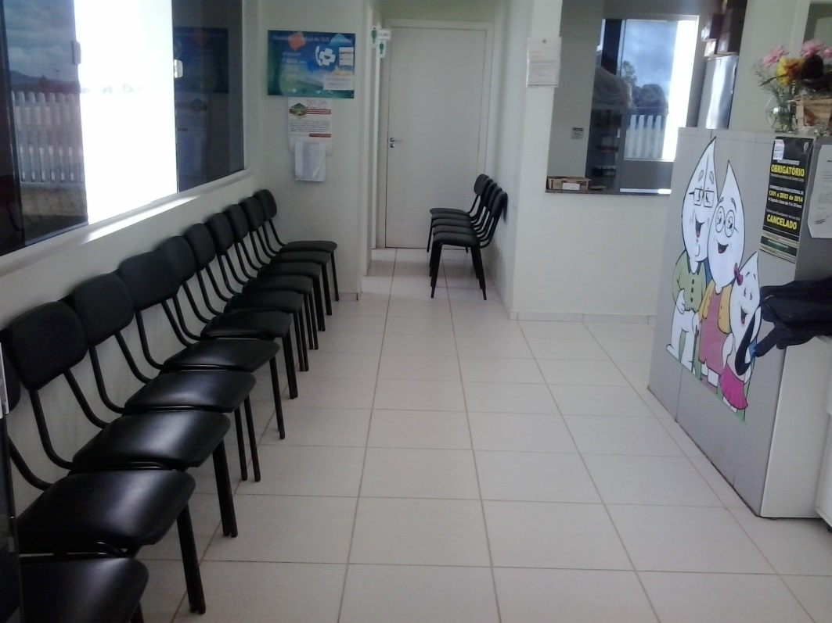
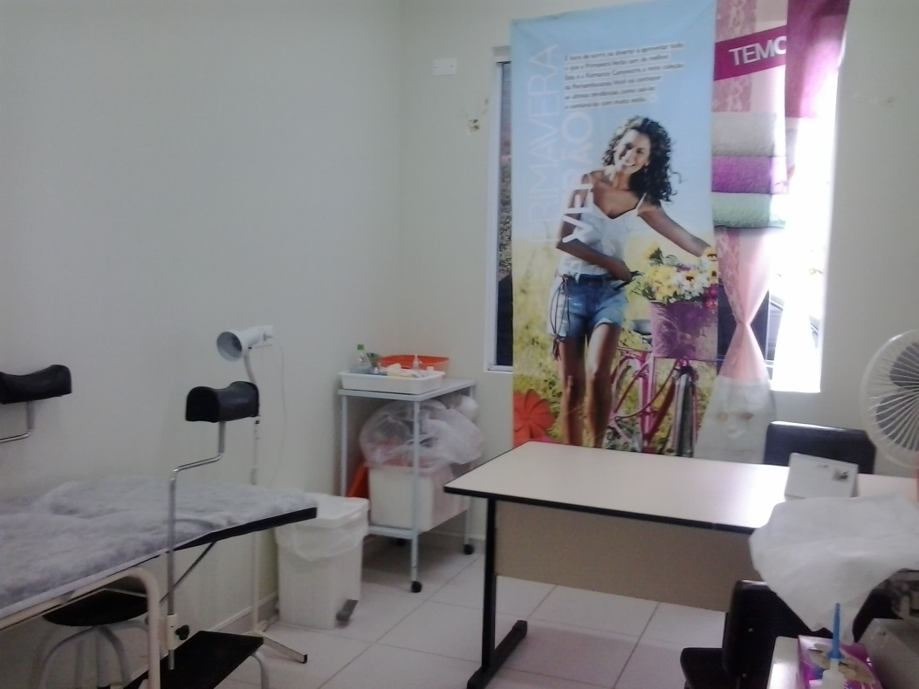

Slide 6
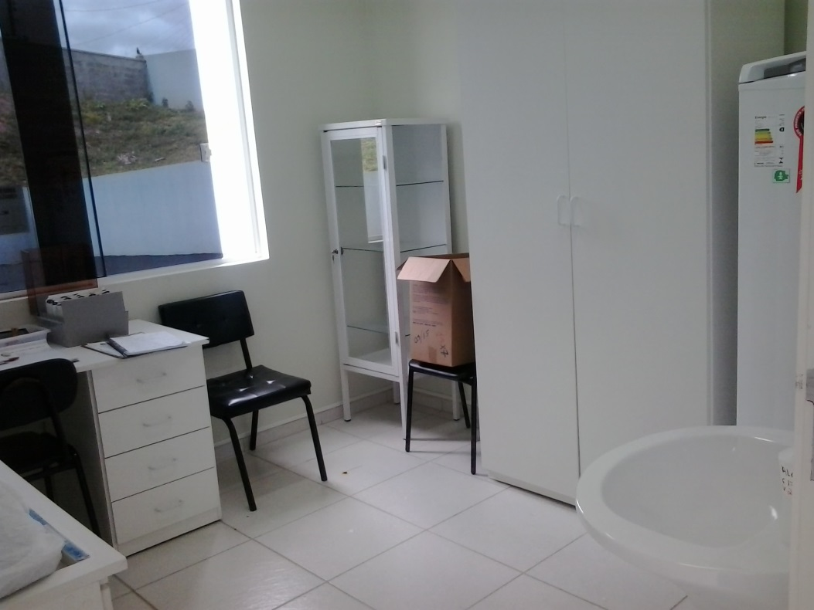
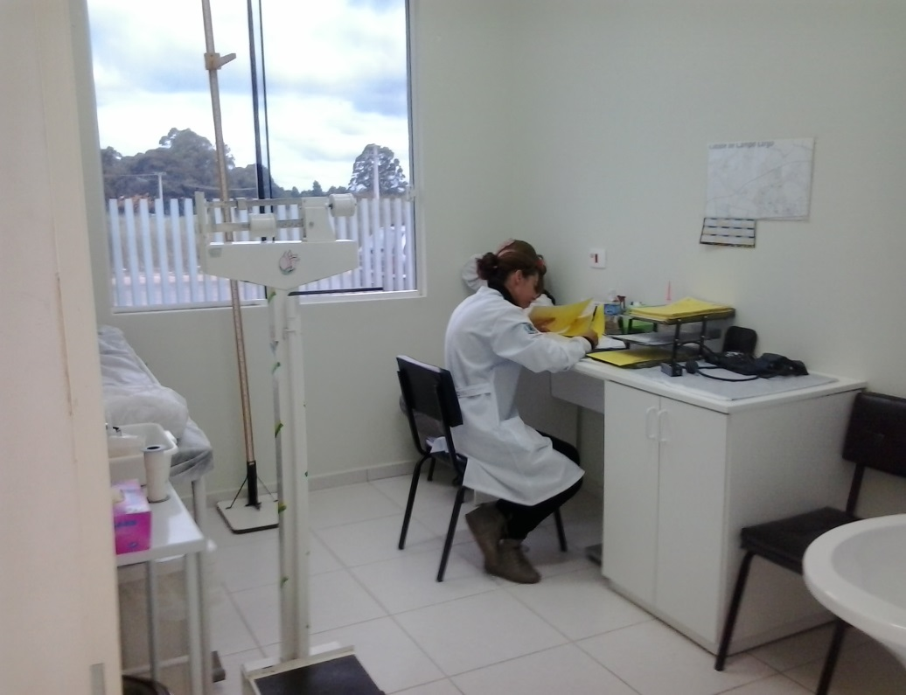
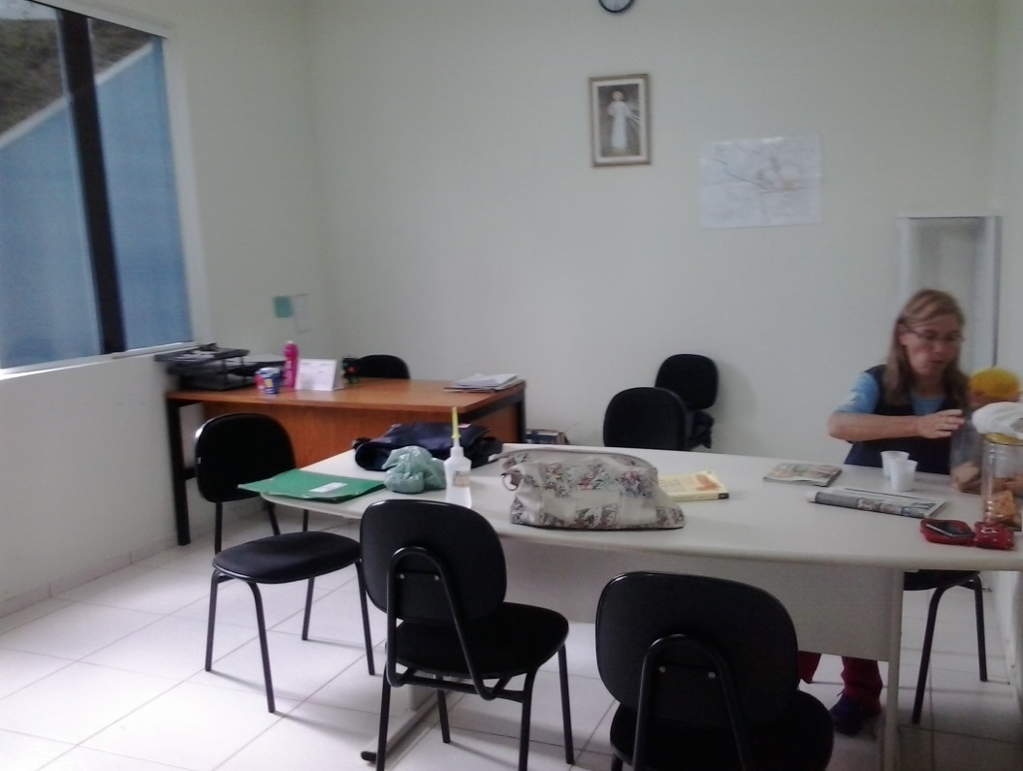

Slide 7
Estrutura
1 consultório médico
1 consultório de enfermagem
1 recepção
1 cozinha
1 sala de reunião
1 sala de vacina

Slide 8
1 sala de triagem
1 consultório odontológico
1 expurgo
1 banheiro de funcionários
2 banheiros para pacientes
1 banheiro para portadores de deficiência física.

Slide 9
Deficiências
Ausência da Caderneta de Saúde do Idoso;
Ausência de agendamentos reservados especificamente para idosos;
Ausência de protocolo de atendimento.

Slide 10
Objetivo
Melhorar a atenção a saúde do idoso.
Promover qualificação clínica para a equipe.
Ampliar a cobertura de idosos pela UBS.

Slide 11
Metodologia
Capacitação da equipe
Orientações para a comunidade sobre o programa de atenção a saúde do idoso.
Monitoramento do desenvolvimento da intervenção.
Gerenciamento das ações e materiais necessários para que a intervenção flua.

Slide 12
Objetivos/Metas/Resultados
Ampliar a cobertura de acompanhamento de idosos.
Ampliar a cobertura para 70%.
Mês 1: 134 (22,9%), Mês II: 228 (38,9%), Mês III: 363 (61,9%), Mês IV: 416 (71%)

Slide 13
Cadastrar 100% dos idosos acamado ou com problemas de locomoção.
Mês 1: 15 (26,1%), Mês II: 22 (38,3%), Mês III: 32 (55,6%), Mês IV: 37 (64,3%).

Slide 14
Realizar visita domiciliar a 100% dos idosos acamados ou com problemas de locomoção cadastrados.
Mês I (15), Mês II (22), Mês III (32), Mês IV (36)

Slide 15
Rastrear 100% dos idosos cadastrados para Hipertensão Arterial Sistêmica.
Mês I (134), Mês II (228), Mês III (363), Mês IV (416)

Slide 16
Rastrear 100% dos idosos cadastrados com pressão arterial sustentada maior que 135/80 mmHg para Diabetes Mellitus (DM).
Mês I (134), Mês II (228), Mês III (363), Mês IV (416)

Slide 17
Ampliar a cobertura de primeira consulta odontológica para 100% dos idosos.
Mês I: 57 (42,5%), Mês II: 147 (64,5%), Mês III: 281(77,4%), Mês IV: 335 (80,5%)

Slide 18
Fazer visita domiciliar odontológica e garantir ações coletivas de educação em saúde bucal.
Ação não realizada.

Slide 19
Melhorar a adesão dos idosos ao Programa de Saúde do Idoso.
Buscar 100% dos idosos faltosos às consultas programadas.
Mês I (12), Mês II (18), Mês III (10), Mês IV (17)

Slide 20
Realizar exame clínico apropriado em 100% das consultas, incluindo exame físico dos pés, com palpação dos pulsos tibial posterior e pedioso e medida da sensibilidade a cada 03 meses para diabéticos.
Mês I (134), Mês II (228), Mês III (363), Mês IV (416)

Slide 21
Melhorar a qualidade de atenção ao idoso na Unidade de Saúde.
Realizar Avaliação Multidimensional Rápida de 100% dos idosos da área de abrangência utilizando como modelo a proposta de avaliação do Ministério da Saúde.
Mês I (134), Mês II (228), Mês III (363), Mês IV (416)

Slide 22
Nutrição
Visão
Audição
Incontinência
Atividade Sexual
Atividades Diárias
Domicílio
Queda
Cognição/Memória
Humor/Depressão
Suporte Social

Slide 23
Realizar a solicitação de exames complementares periódicos em 100% dos idosos hipertensos e/ou diabéticos.
Mês I (134), Mês II (228), Mês III (363), Mês IV (416)

Slide 24
Avaliar acesso aos medicamentos prescritos em 100% dos idosos.
Mês I (134), Mês II (228), Mês III (363), Mês IV (416)

Slide 25
Concluir o tratamento odontológico em 100% dos idosos com primeira consulta odontológica programática.
Mês I: 35 (61,4%), Mês II: 50 (34%), Mês III: 57 (20,3%), Mês IV: 62 (18,5%)

Slide 26
Avaliar alterações de mucosa bucal em 100% dos idosos cadastrados.
Mês I (134), Mês II (228), Mês III (363), Mês IV (416)

Slide 27
Avaliar necessidade de prótese dentária em 100% dos idosos com primeira consulta odontológica.
Mês I (57), Mês II (147), Mês III (281), Mês IV (335)

Slide 28
Para Melhorar registros das informações.
Manter registro específico de 100% das pessoas idosas cadastradas.
Mês I (134), Mês II (228), Mês III (363), Mês IV (416)

Slide 29
Distribuir a Caderneta de Saúde da Pessoa Idosa a 100% dos idosos cadastrados.
Mês I: 70 (52,2%), Mês II: 164 (71,9%), Mês III: 298 (82,1%), Mês IV: 352 (84,6%)

Slide 30
Para mapear os idosos de risco da área de abrangência.
Rastrear 100% das pessoas idosas cadastradas para risco de morbimortalidade.
Mês I (134), Mês II (228), Mês III (363), Mês IV (416)

Slide 31
Investigar a presença de indicadores de fragilização na velhice em 100% das pessoas idosas.
Mês I (134), Mês II (228), Mês III (363), Mês IV (416)

Slide 32
↓ peso (4,5kg ou 5% do peso no último ano)
Fadiga
Sedentarismo
↓ força
↓ velocidade da marcha
1-2 = alto risco fragilização
Mais de 3 = frágil

Slide 33
Avaliar a rede social de 100% dos idosos.
Mês I (134), Mês II (228), Mês III (363), Mês IV (416)

Slide 34
Realizar avaliação de risco em saúde bucal em 100% dos idosos.
Mês I (134), Mês II (228), Mês III (363), Mês IV (416)

Slide 35
Para promover a saúde.
Garantir orientação nutricional para hábitos alimentares saudáveis a 100% das pessoas idosas cadastradas.
Mês I (134), Mês II (228), Mês III (363), Mês IV (416)

Slide 36
Garantir orientação para a prática de atividade física regular a 100% idosos.
Mês I (134), Mês II (228), Mês III (363), Mês IV (416)

Slide 37
Garantir orientações individuais sobre higiene bucal (incluindo higiene de próteses dentárias) para 100% dos idosos cadastrados com primeira consulta odontológica programática.
Mês I (57), Mês II (147), Mês III (281), Mês IV (335)

Slide 38
Discussão
Pontos Fortes:
Reciclagem técnica profissional
Aumento na qualidade do serviço
Promoção da saúde
Conscientização populacional

Slide 39
Ponto Fraco:
Ficha-espelho
Intervenção de possível continuidade, porém com algumas mudanças.

Slide 40
Reflexão crítica sobre seu processo pessoal de aprendizagem
Contribuições:
Qualificação prática clínica;
Melhora no relacionamento da equipe;
Melhora no relacionamento com paciente;
Aumento no comprometimento da equipe com a população;

Slide 41
Referências:
ANDRADE, Jadelson P. et al. IV Diretrizes Brasileiras de Hipertensão. Sociedade Brasileira de Cardiologia, 2010. Disponível em: <http://publicacoes.cardiol.br/consenso/2010/Diretriz_hipertensao_associados.pdf> Acesso em 15 Jan. 2013.
BITTENCOURT. Sibele M. Protocolo de Atenção à Saúde do Idoso. 1 ed. Tubarão: Copiart, 2010. 127p.
CHAIMOWICZ, F. et al. Universidade Federal de Minas Gerais, Saúde do Idoso. 2 ed. Belo Horizonte: UFMG, 2013, 21 p.
IPARDES, Instituto Paranaence de Desenvolvimento Econômico e Social. Caderno Estatístico Município de Campo Largo, 2013, 11p.
MINISTÉRIO DA SAÚDE. Cadernos de Atenção Básica: Diabetes Mellitus. N° 36. Brasília: MS, 2013. 160p.
MINISTÉRIO DA SAÚDE. Cadernos de Atenção Básica: Obesidade. 1.ed. Brasília: MS, 2006. 110p.
MINISTÉRIO DA SAÚDE. Envelhecimento e Saúde da Pessoa Idosa. 1.ed. Brasília: MS, 2007. 192p.
MINISTÉRIO DA SAÚDE. Política Nacional de Atenção Básica. 4 ed. Brasília: MS, 2007, 26p.
PNUD, Programa das Nações Unidas para o Desenvolvimento, Disponível em: <http://www.pnud.org.br/atlas/ranking/Ranking-IDHM-Municipios-2010.aspx > Acesso em 26 Mar. 2014.

